Slide 2
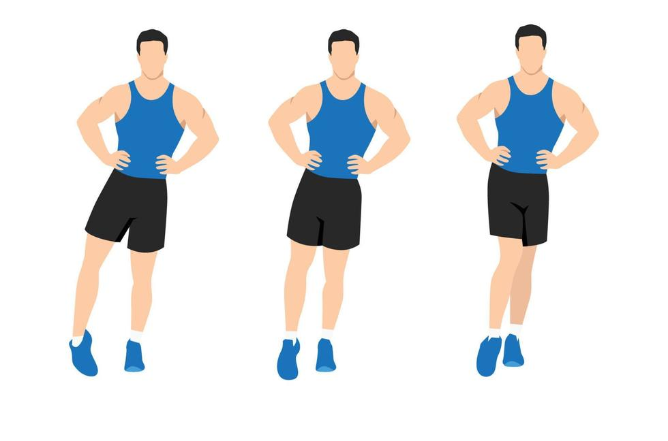
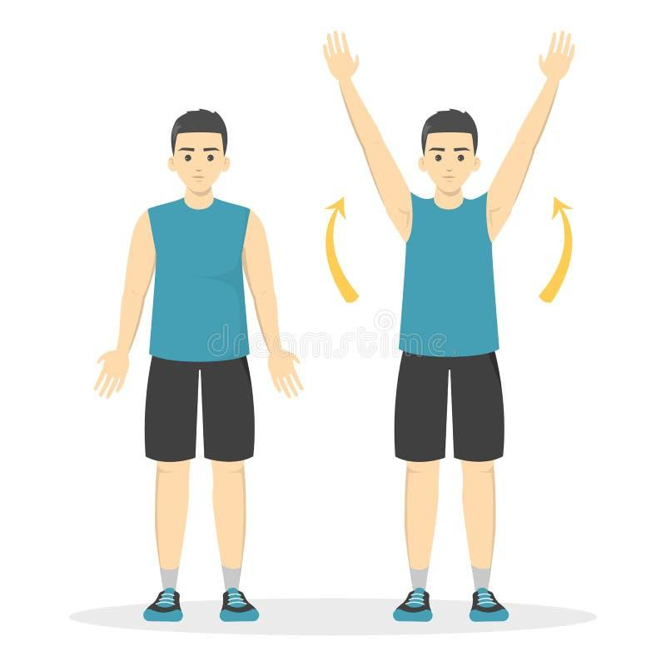
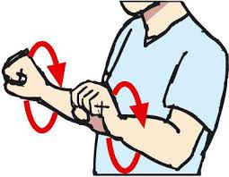
Círculos de tobillos 10 por lado
Círculos suaves de rodillas 10
Círculos de cadera 10 por dirección
Círculos de hombros 10 adelante / 10 atrás
Círculos de muñecas 10 por dirección

Slide 3
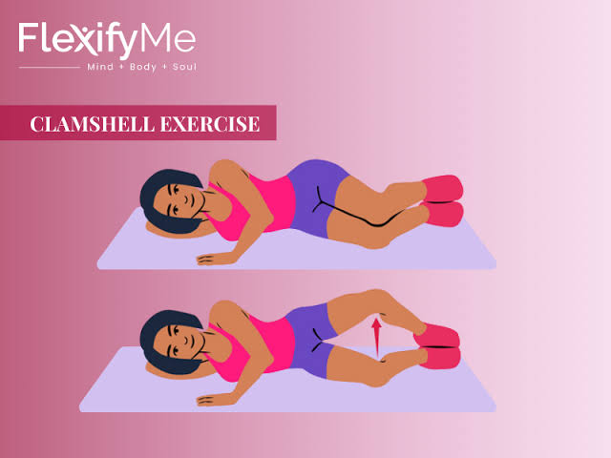
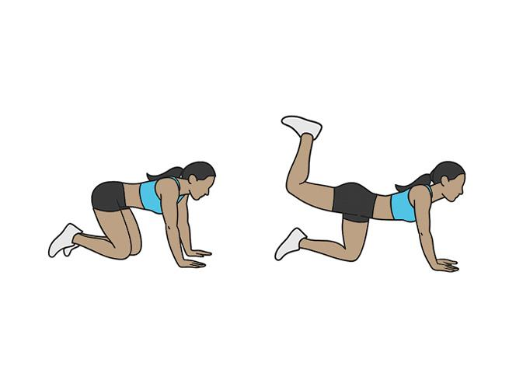
| Ejercicio | Volumen |
| ----------------------------- | ----------: |
| Puente de glúteos | 15 |
| Clamshell / almeja de lado | 12 por lado |
| Donkey kick / patada de burro | 10 por lado |
Caminadora a 5.0 km/h. 20 minutos

Slide 4
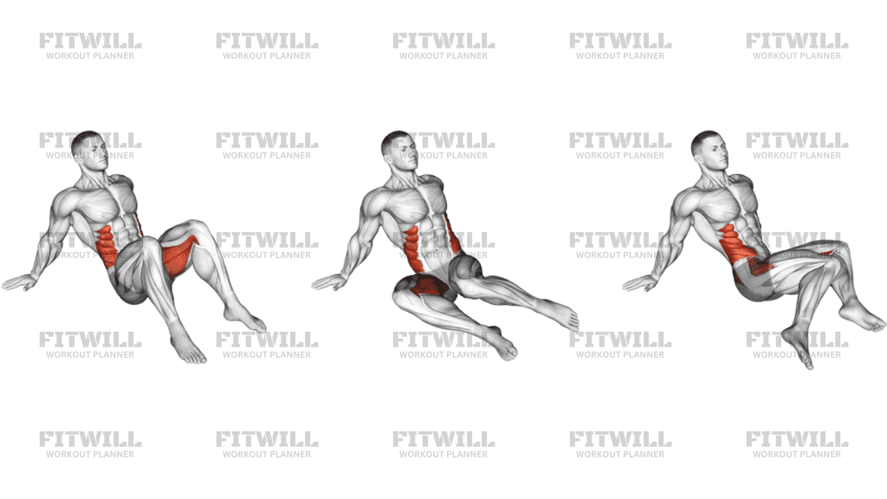
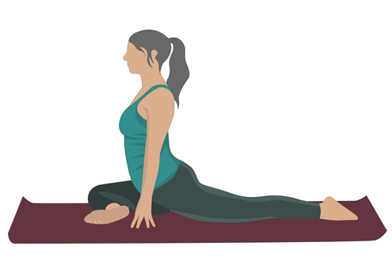
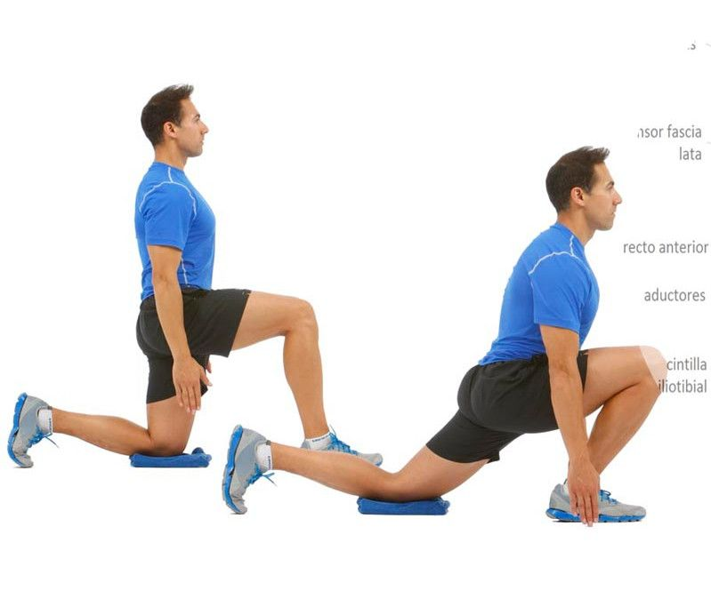
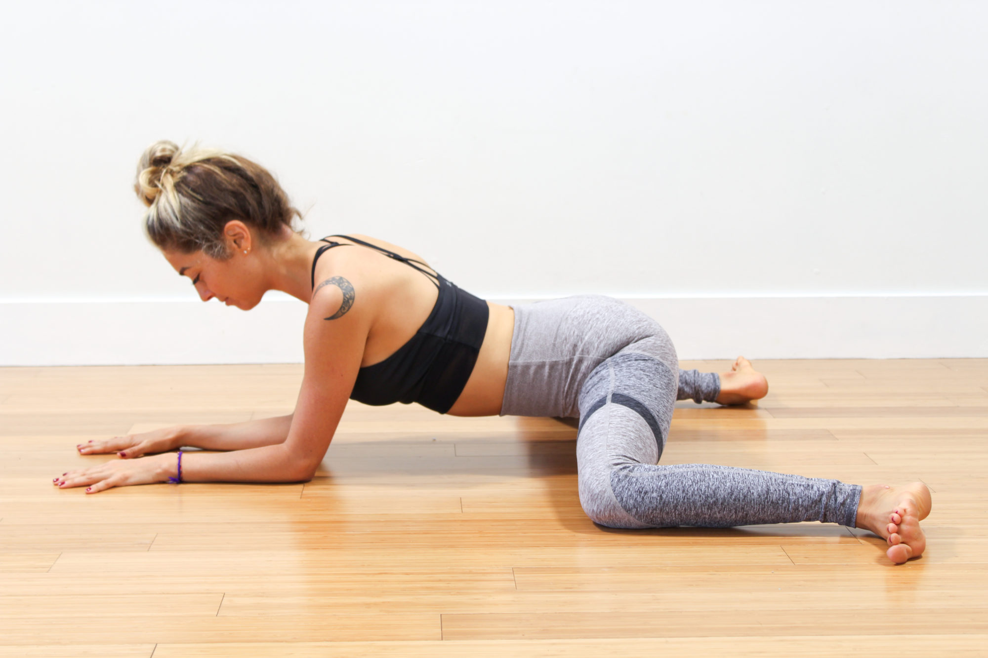
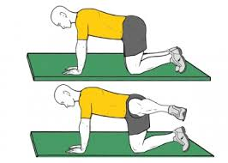
| Ejercicio | Duración |
| ----------------------------------- | -----------------: |
| 90/90 | 1 min por lado × 2 |
| Estiramiento de paloma o piriforme | 45 s por lado |
| Flexor de cadera en rodilla | 45 s por lado |
| Frog stretch / rana | 1–2 min |
| Rotaciones de cadera en cuadrupedia | 10 por lado |

Slide 5
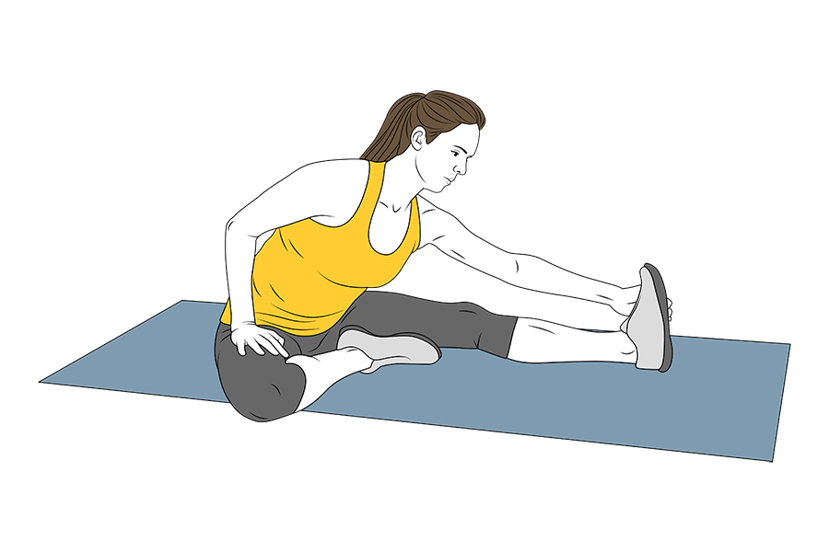
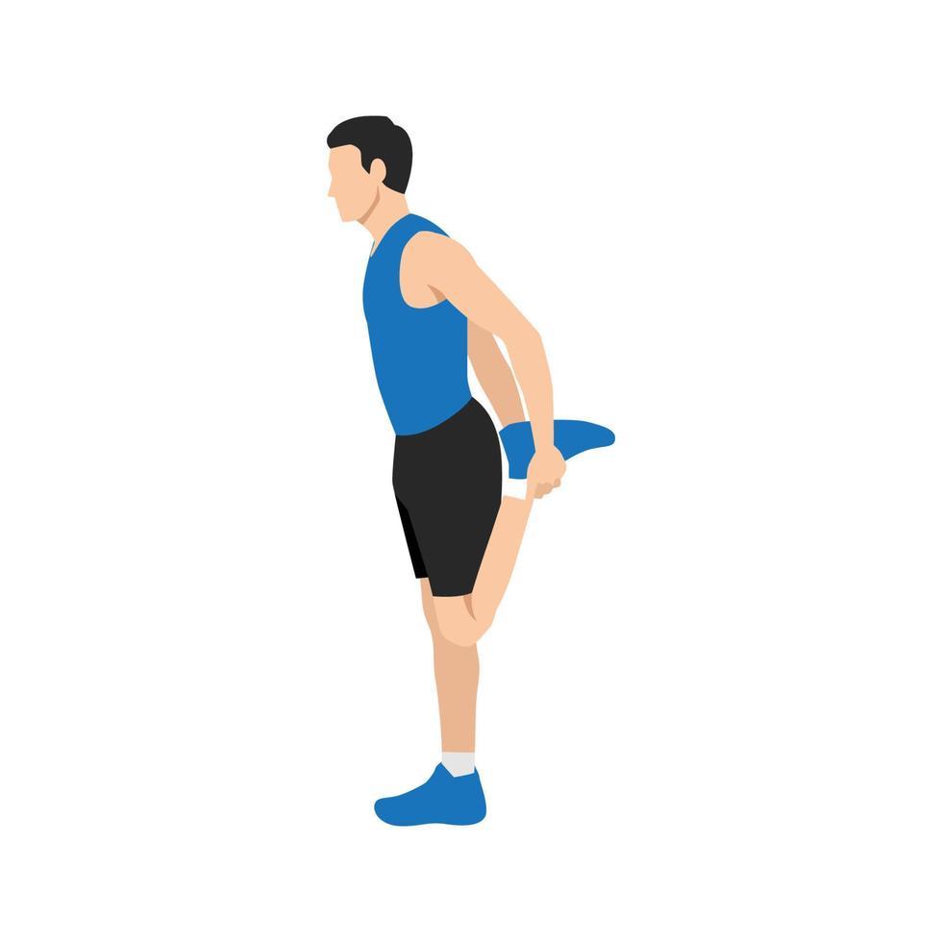
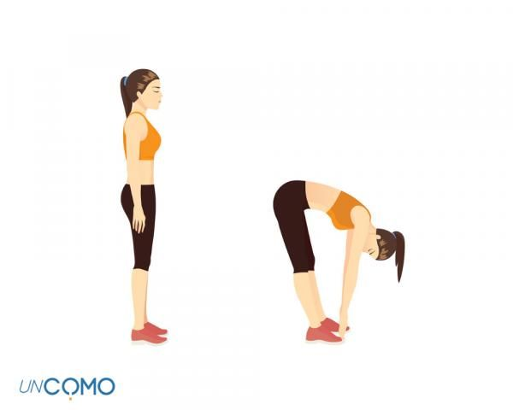
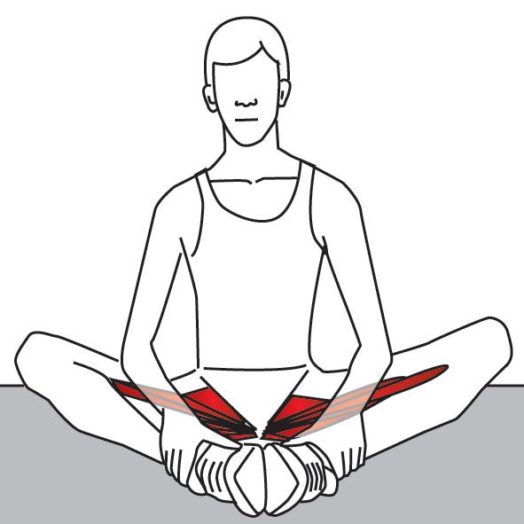
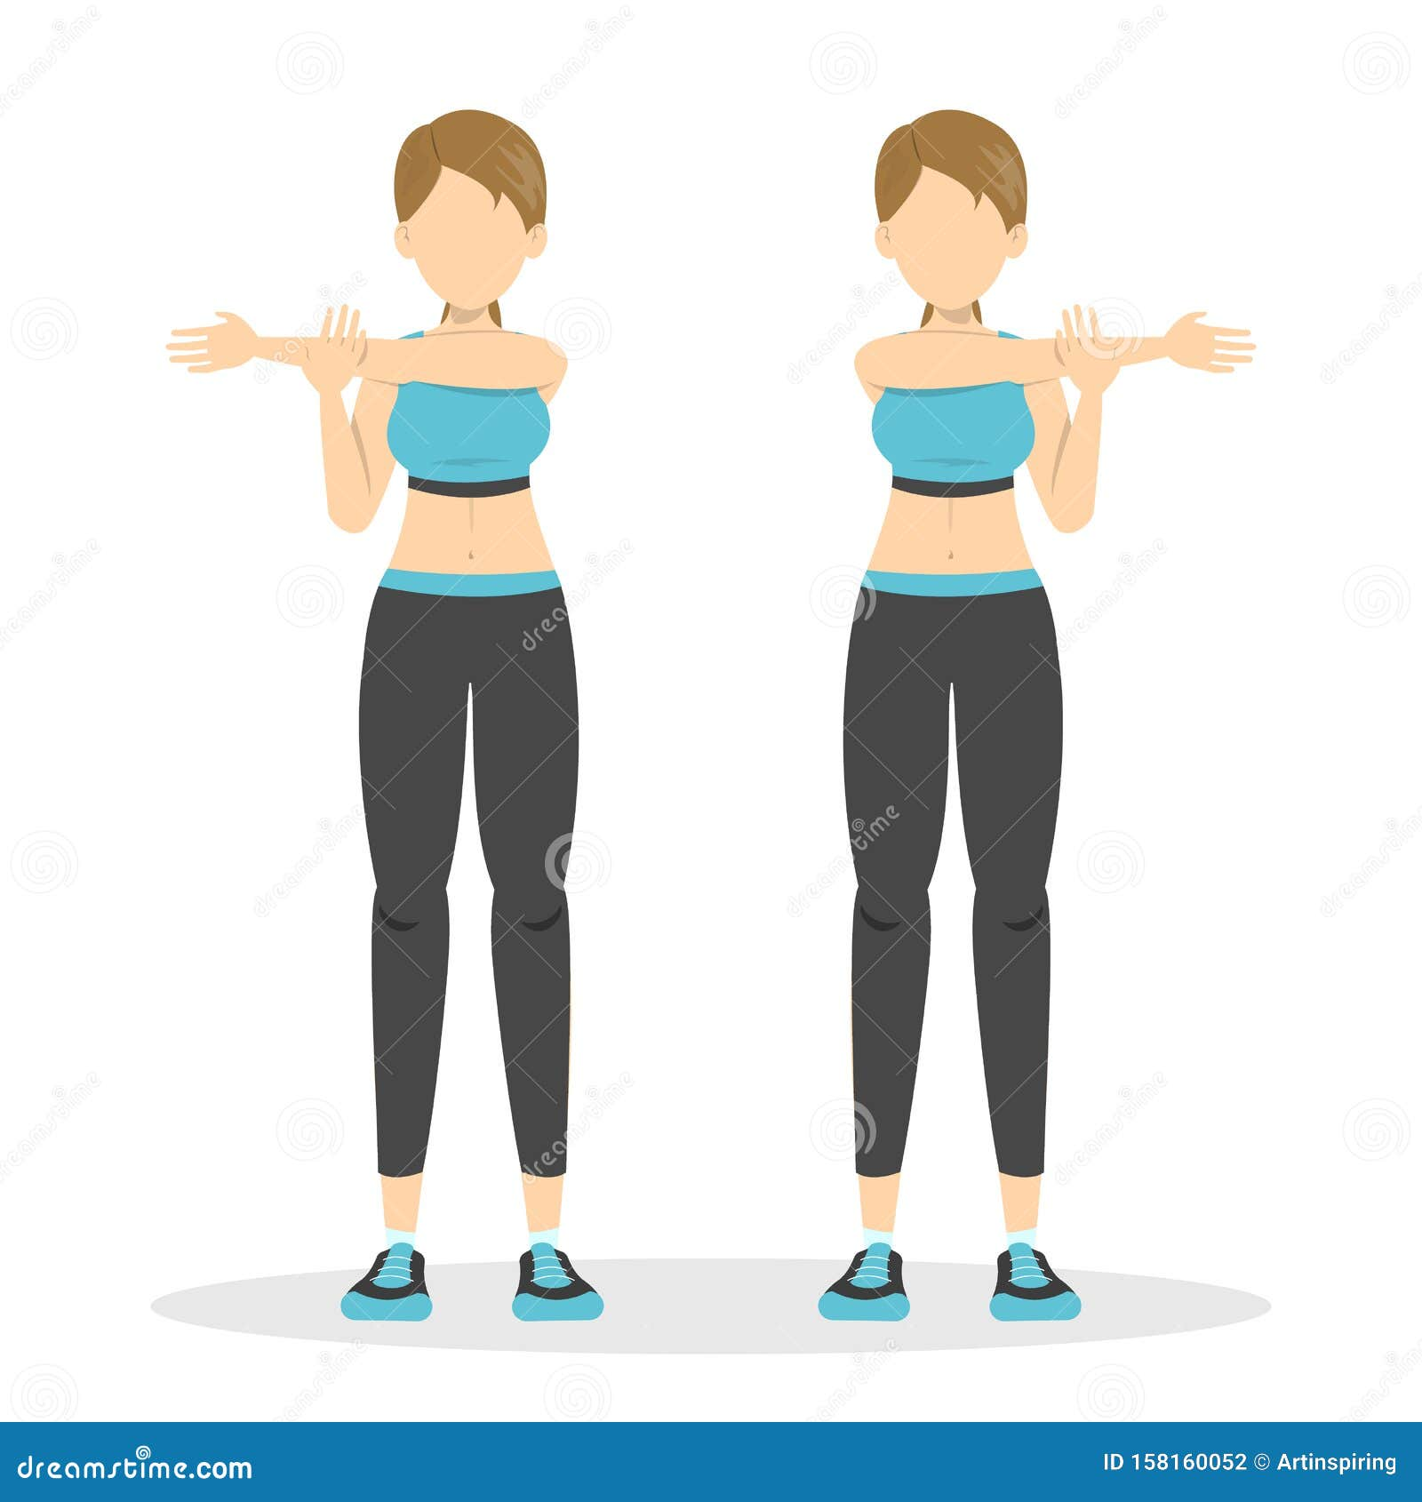
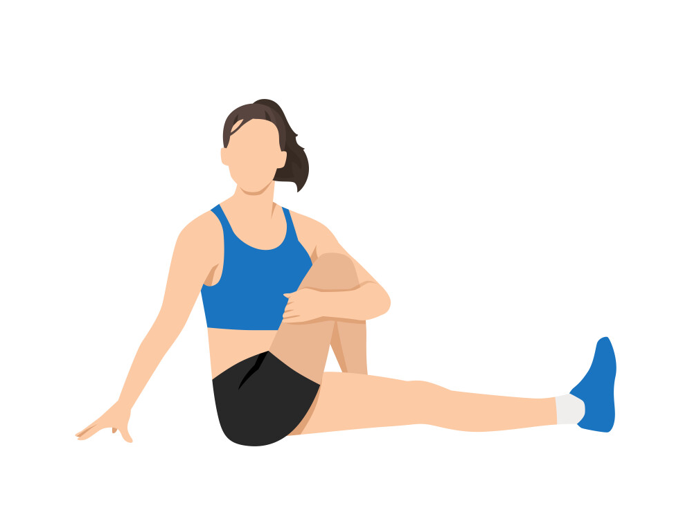
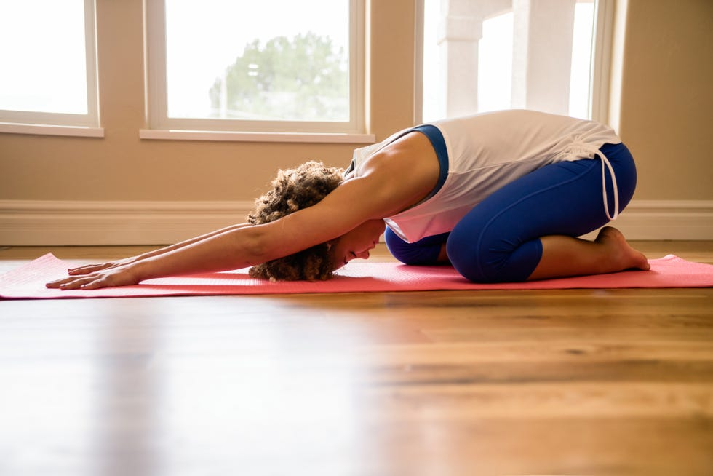
* Isquiotibiales. 30s por lado
* Cuádriceps. 30s por lado
* Aductores. 60s
* Gemelos. 60s
* Glúteos.60s
* Espalda baja suave.60s
* Dorsales y hombros.

